Slide 1
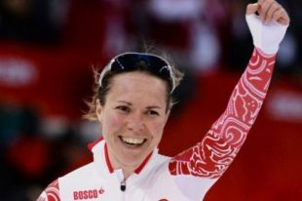
9 февраля 2014г.
Ольга ГРАФ
Конькобежка взяла бронзу на дистанции 3 000 м. Эта медаль стала первой для сборной России на Олимпиаде.
Место: 3
бронза

Slide 2
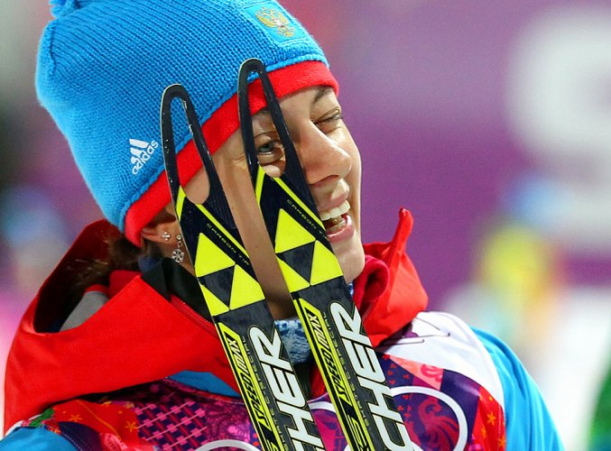
9 февраля 2014г.
Ольга ВИЛУХИНА Биатлон
Спринт 7,5 км женщины
Место: 2 серебро

Slide 3
9 февраля 2014г.
Альберт ДЕМЧЕНКО
Санный спорт
Мужчины на одноместных санях
Место: 2 Серебро

Slide 4
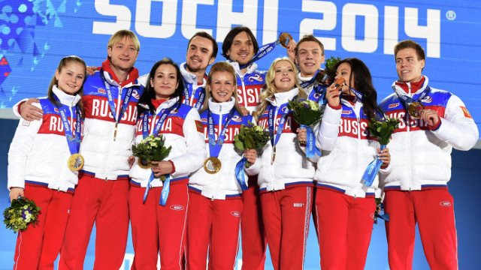
9 февраля 2014г.
Командные соревнования, танцы на льду, произвольный танец
Место: 1
золото

Slide 5
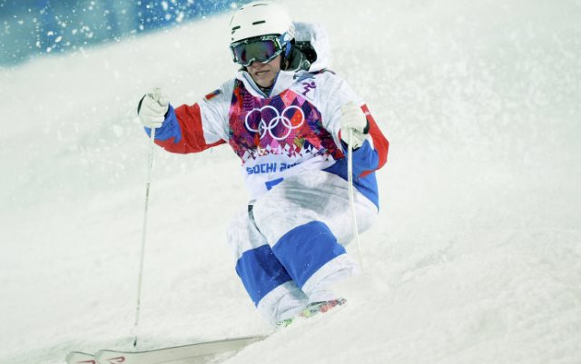
10 февраля 2014г.
Россиянин Александр Смышляев завоевал бронзовую медаль на Олимпиаде в Сочи. Спортсмен продемонстрировал потрясающее выступление в соревнованиях по фристайлу в дисциплине могул.
Место: 3
бронза

Slide 6
10 февраля 2014г.
Виктор Ан
Бронзовый призер в соревнованиях по шорт-треку
Место: 3
бронза

Slide 7
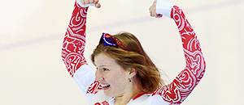
11 февраля 2014г.
Ольга Фаткулина
Скоростной бег на коньках
Женщины, 500м
Место: 2
серебро

Slide 8
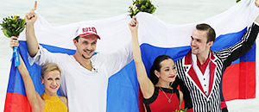
12 февраля 2014г.
Татьяна Волосожар
Максим Траньков
Федор Климов
Ксения Столбова
Фигурное катание на коньках
Пары, произвольная программа
Место: 1 и 2
Золото
серебро

Slide 9
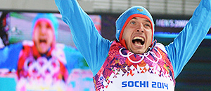
13 февраля 2014г.
Евгений Гараничев
Биатлон
Индивидуальная гонка, 20 км, мужчины
Место: 3
бронза

Slide 10
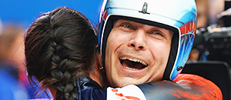
13 февраля 2014г.
Санный спорт
Эстафета
Место: 2
серебро

Slide 11
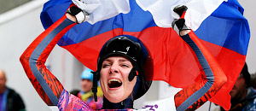
14 февраля 2014г.
Елена Никитина
Скелетон
Место: 3
бронза

Slide 12
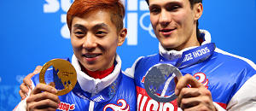
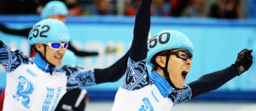
15 февраля 2014г.
Виктор Ан
Владимир Григорьев
Шорт-трек
Мужчины, 1000м
Место: 1 и 2
Золото
Серебро

Slide 13
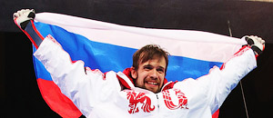
15 февраля 2014г.
Александр Третьяков
Скелетон
Место: 1
Золото

Slide 14
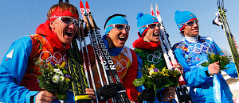
16 февраля 2014г.
Лыжные гонки
Эстафета 4*10км, мужчины
Место: 2
Серебро

Slide 15
16 февраля 2014г.
Медальный зачет
Место | Страна | Золото | Серебро | Бронза | Всего
1 | Германия | 7 | 3 | 2 | 12
2 | Нидерланды | 5 | 5 | 7 | 17
3 | Норвегия | 5 | 3 | 6 | 14
4 | Швейцария | 5 | 1 | 1 | 7
5 | Россия | 4 | 7 | 5 | 16
6 | Канада | 4 | 6 | 4 | 14
7 | Соединенные Штаты | 4 | 4 | 8 | 16
8 | Польша | 4 | 0 | 0 | 4
9 | Китай | 3 | 2 | 0 | 5
10 | Беларусь | 3 | 0 | 1 | 4

